Slide 1
1-1 清末現代化的開端
【資料來源】
1、吳學明，《近代長老教會來臺的西方傳教士》（臺北：日創社，2007）
2、天下編輯，《發現臺灣•上》（臺北市：天下，1992）。
3、維基百科，網址：http://zh.wikipedia.org/
4、林文宏，《臺灣鳥類發現史》（臺北市：玉山社，1997）。
5、翰林出版社。
6、淡水教會，http://www.mackay.org.tw/ch/。
7、李筱峰，《臺灣史100件大事•上》（臺北市：玉山社，1999）。
8、 數位典藏與數位學習聯合目錄， http://catalog.digitalarchives.tw/index.jsp。
※備註：本單元未註明出處之照片，提供者為臺中教育大學區社所碩士專班97級同學，在此感謝！

Slide 2
一、開港通商
（一）背景
臺灣位西太平洋交通要樞
經濟利益：茶、糖、樟腦
（二）開放港口通商
1860年代 雞籠、滬尾、安平、打狗
(基隆) (淡水) (臺南) (高雄)
外國設：a.洋行(德記洋行、東興洋行)
b.領事館(英國紅毛城、打狗領事館)
戰爭
【註】：「領事館」是代表政府派駐到別的國家，處理外交事務的機構，也有同時兼作「領事」的住所。

Slide 3
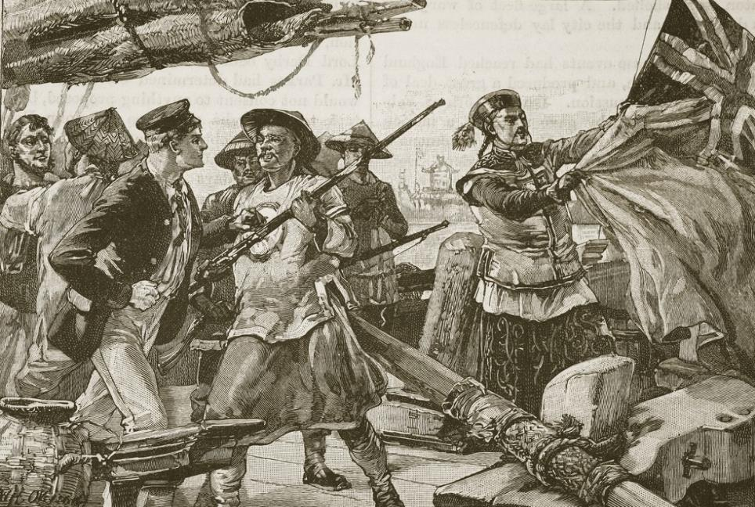
1856年亞羅號事件成為英法聯軍的藉口。
畫作標題：《中國官員扯下了英國國旗！》-維基百科

Slide 4
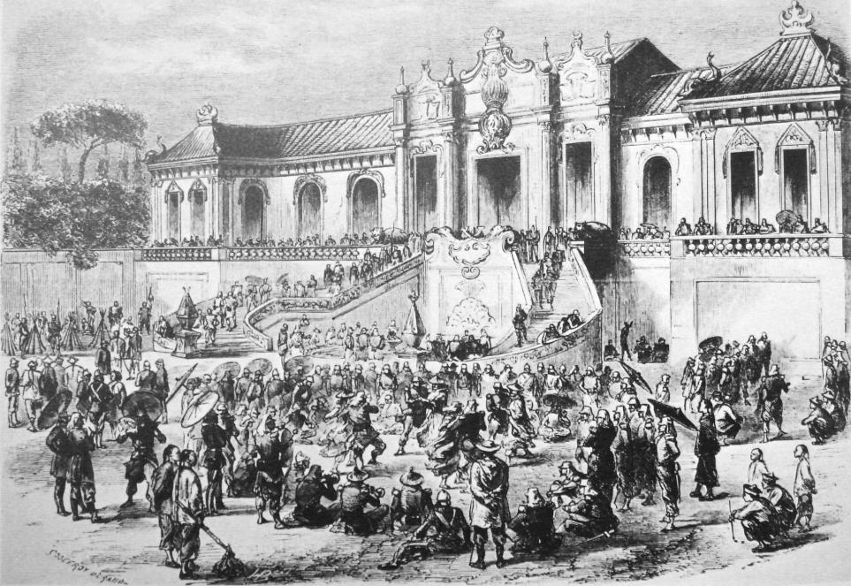
1860年，英法聯軍攻入北京，焚毀圓明園（上圖），掠奪中國文物，戰爭中簽訂天津條約等，開放臺灣四個通商港口！ 圖：維基

Slide 5
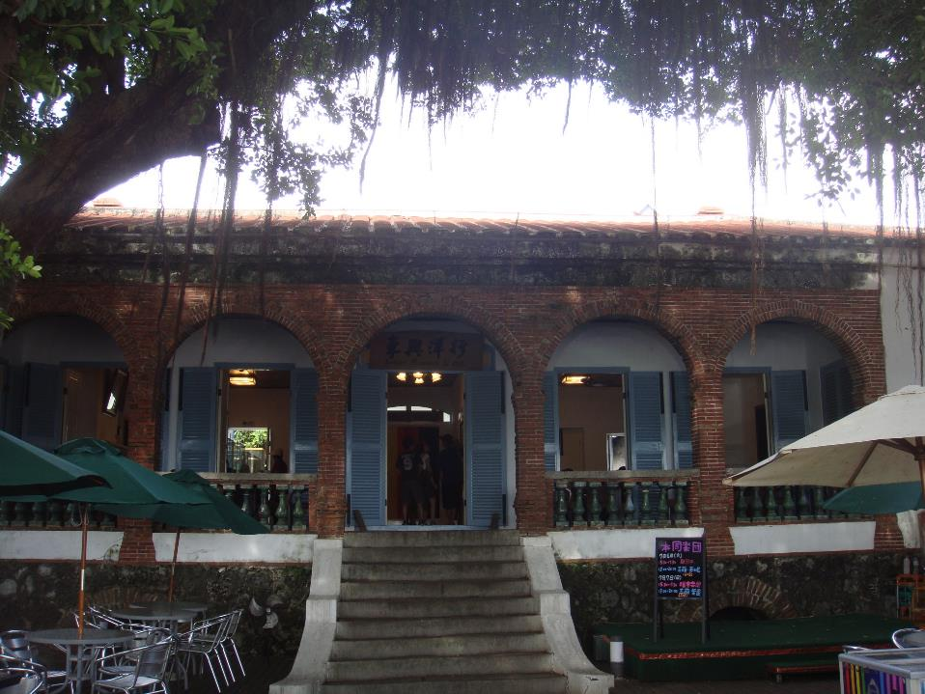
臺南市的德商東興洋行目前是三級古蹟。 圖-作者

Slide 6
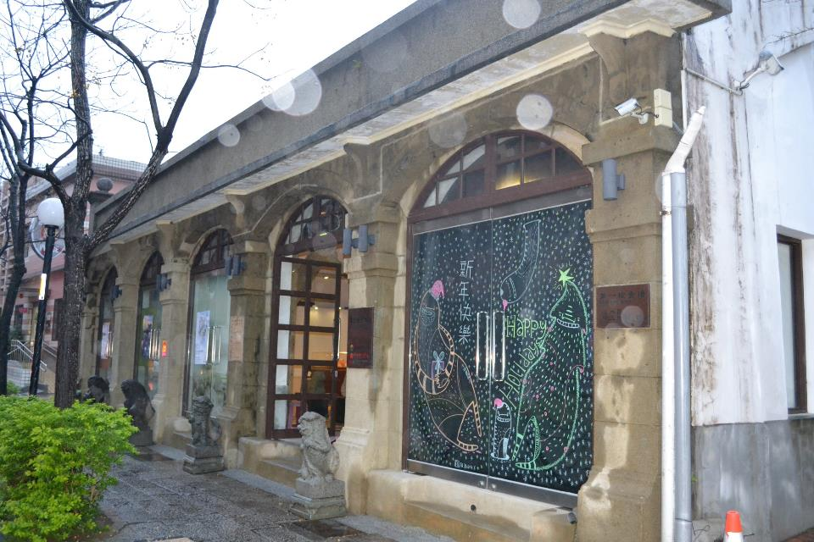
新北市淡水英商「得忌利士」洋行。1872年，3月7日馬偕第一次踏上淡水，所乘坐的正是隸屬此商行的海龍號。 作者攝

Slide 7
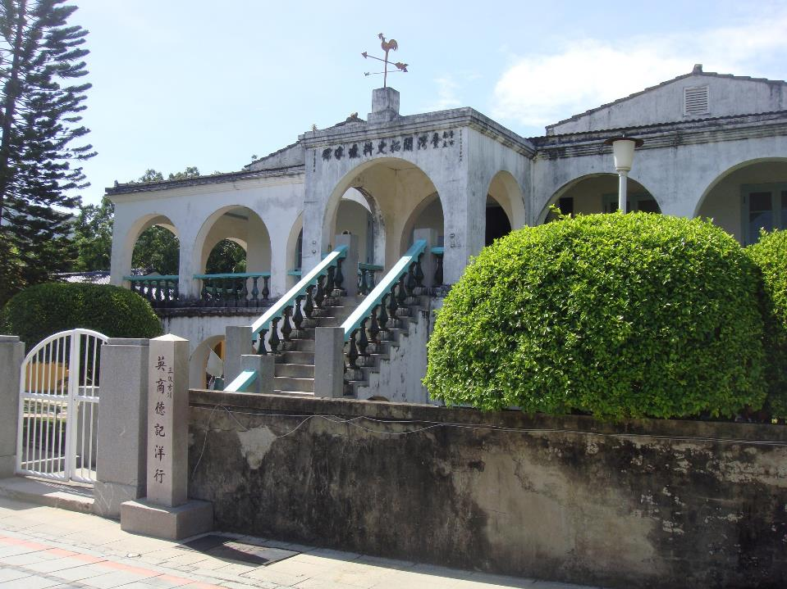
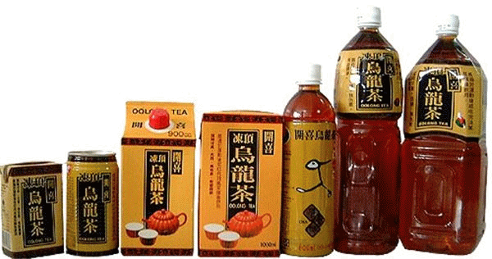
【小故事～英商德記洋行之後的發展】
1974年起開始代理「雀巢」的產品
1987年取得「開喜」的商標權
2007被統一企業收購
圖：維基百科、http://tw.ptt01.cc/post_3521
英商德記洋行位於臺南安平，是三級古蹟。該建築是英商德記洋行在安平開港後所設立的據點。現為一間蠟像館，為臺南安平知名景點之一。 圖-作者攝

Slide 8
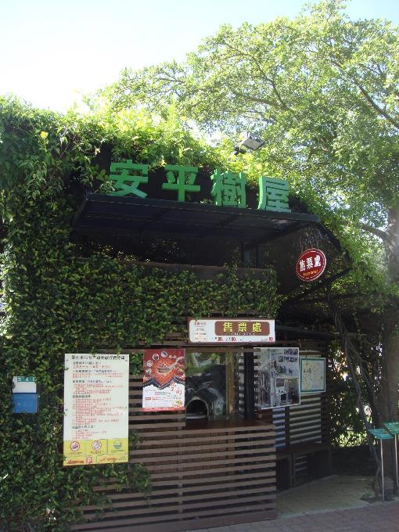
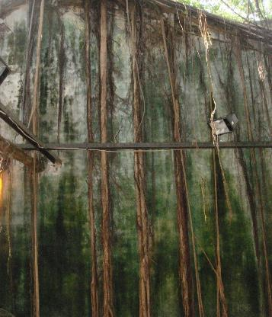
【安平樹屋】圖-作者攝
原為德記洋行的倉庫，因長久荒廢而與樹木共生。於2004年經整理後成為安平景點之一

Slide 9
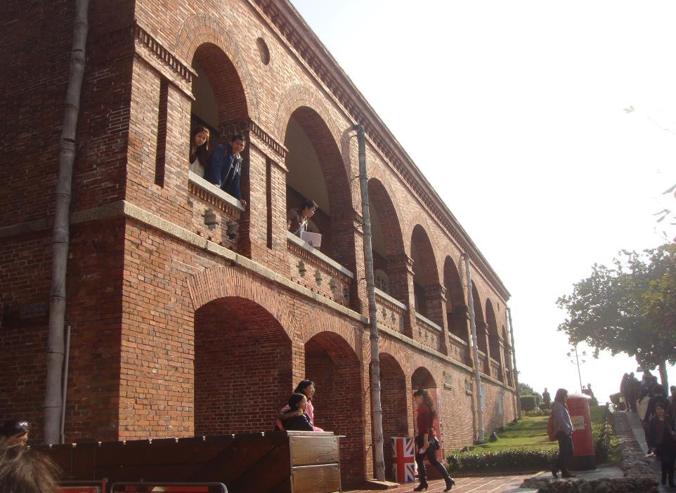
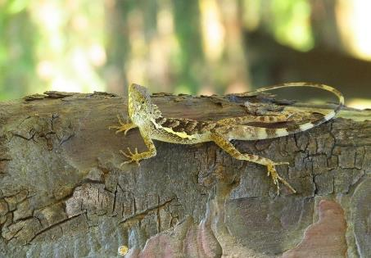
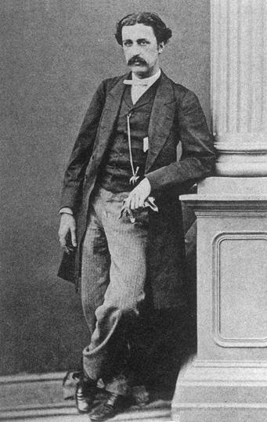
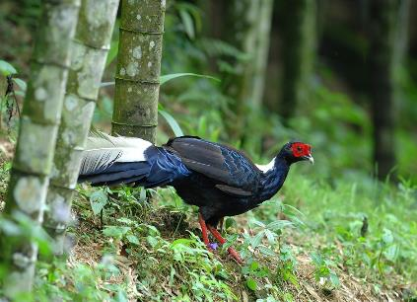
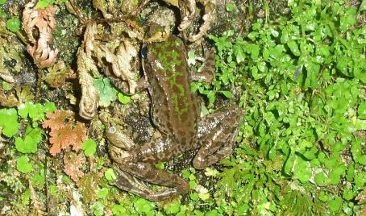
斯文豪氏攀蜥-維基
1863年由斯文豪在淡水所採集的藍腹鷴是臺灣特有種鳥類，其英文名字Swinhoe’s Pheasant 就是紀念史氏貢獻而來。 圖-廖本興 攝
臺灣記錄的鳥種中，超過1/3是斯文豪首先報導的--維基
斯文豪氏赤蛙-維基
位在高雄西子灣的打狗英國領事館官邸，其首任英國駐臺領事就是大名鼎鼎的生物學者——斯文豪。 圖：作者攝

Slide 10
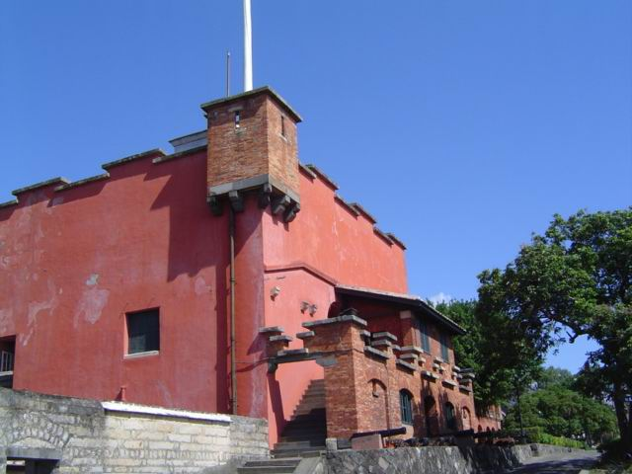
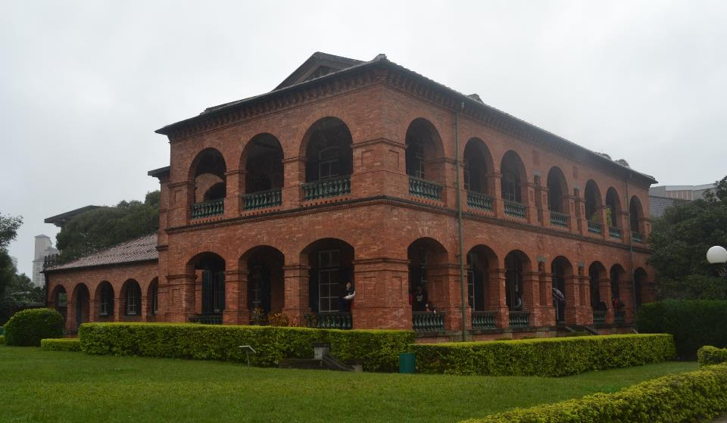
開港通商後，英國在打狗、安平及淡水均設有設立洋行及領事館。1867年英國與清廷訂立「紅毛城永久租約」，並將領事館辦事處設在紅毛城內。1972年英國撤館後，又歷經澳洲與美國托管，直到1980年才交回臺灣，目前為第一級古蹟。底圖、文：維基 上圖-作者
英國領事館官邸

Slide 11
二、貿易發展
出口 | 1、茶、糖、樟腦 2、臺灣經濟重心轉移至北部
進口 | 1、鴉片（近60％）、食品、紡織品 2、鴉片經濟^{x}、健康^{x}
1871淡水《英國領事報告》：淡水輸出的茶與樟腦可與輸入的鴉片物交易。
1879淡水《英國領事報告》：此地開發資源所得，那麼多花在 鴉片上，實為一種遺憾！
1879淡水《海關報告》：很多茶農賣茶後所得的是鴉片而不是錢
1883打狗《海關報告》：南部出口的糖常用鴉片支付
1892淡水《英國領事報告》：很多茶農賣茶後所得的是鴉片而不是錢
◎巴克禮牧師娘：有些吃鴉片的人，將自己的兒子賣掉，換錢來買鴉片，如此的墮落沉淪風氣！
◎馬偕：整個客棧瀰漫著令人發昏的鴉片味，客棧中鋪著骯髒的草蓆，是苦力們抽鴉片而弄髒的…

Slide 12
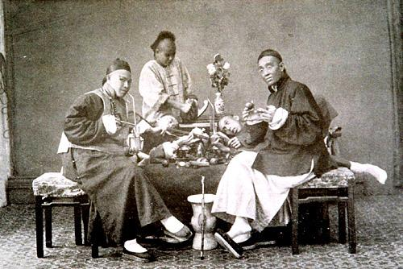
鴉片的毒害
1830年初，中國每年進口鴉片約2萬箱。1838年增加至4萬箱。每年流出的白銀約700萬兩。道光10年左右，每年流出的白銀金額等於清廷政府年歲收的一半！有段時期甚至高達國家收入的80％！ 圖：維基百科

Slide 13
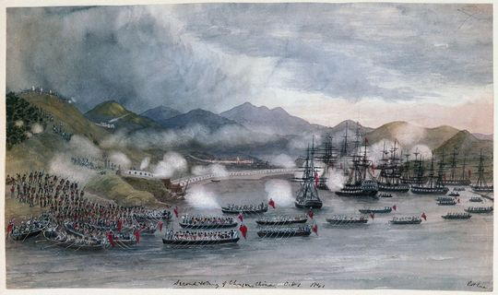
鴉片戰爭
1839年，林則徐禁煙行動，花費了23天，整整燒 掉3萬箱（約佔全年交易量的一半）鴉片！
英國國會認為「英國商務受到侮辱，英國人民生命受到威脅」，以271比262票，9票之差決定報復（戰爭）！
中國不再是個神祕
的、未知國度！
1840年，當時反對開戰的「格蘭斯頓」說 ：
我不知道，而且也沒有讀到過，在起因上還有比這場戰爭更加不義的戰爭，還有比這場戰爭更使我國蒙受永久恥辱的戰爭。站在對面的、這位尊敬的先生，竟然談起在廣州上空迎風招展的英國國旗來。那面國旗的升起是為了保護（臭名遠揚的走私貿易）；假如這面國旗從未在中國沿海升起過，而現在升起來了，那麼，我們應當以厭惡的心情，把它從那裏撤回來。
定海之戰-維基

Slide 14
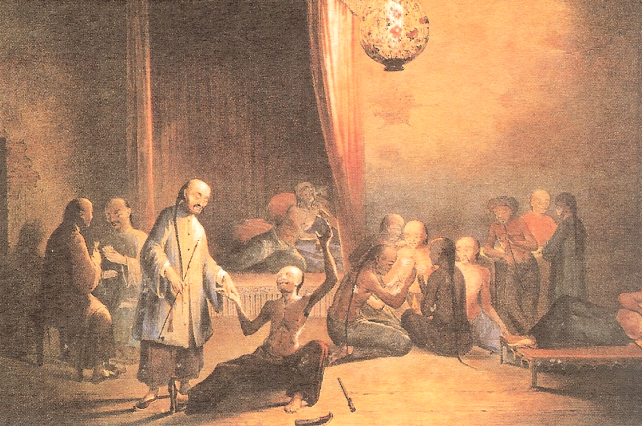
【鴉片的危害】1858年的《天津條約》中居然把鴉片列為合法進口的「藥品（洋藥）」！只要繳完稅就可以進口。據英國領事館1880年的報告：臺灣鴉片的食用量，平均超過大陸。吸食的人，主要是下層的勞動者，許多是買不起好鴉片的貧窮者……圖：維基
據 1868～1895 年《海關報告》的統計，臺灣輸入的鴉片，其經濟價值的總額居然高達 8317萬兩！

Slide 15
三、西方人士在臺灣
1、陶德（臺灣烏龍茶之父）：引進新茶苗，外銷英、美
2、斯文豪：生物調查（藍腹鷴、斯文豪氏赤蛙）
3、加拿大-馬偕
傳教（基督教長老會）⇨北臺灣、拔牙
滬尾偕醫館：最早新式醫院
理學堂大書院＝牛津學堂（臺灣神學院）
淡水女學堂：第一所女子學校（淡江中學）
4、巴克禮
傳教（基督教長老會） ⇨南臺灣
《臺灣府城教會報》：臺灣最早刊物1885～至今
臺南神學院
閩南語版聖經

Slide 16
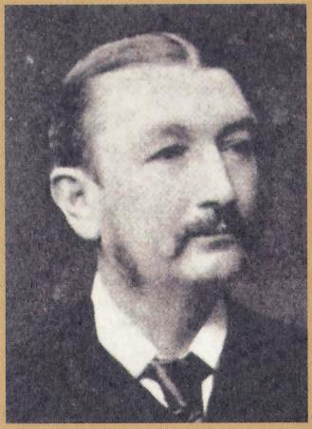
臺灣烏龍茶之父
陶德
約翰·陶德（John Dodd）被稱為「臺灣烏龍茶之父」。1865年由福建引進安溪茶苗，並嘗試在臺北丘陵地試種，成效良好，之後在淡水設立寶順洋行，為駐淡水代理人，李春生為買辦。
西元1869年，數量2131擔，總毛重12,860公斤，以兩艘帆船裝貨，航往美國，在當地一泡而紅。其一手打造的福爾摩沙茶自此外銷五十餘國，締造臺灣茶葉榮景。
下圖-翰林出版社、上圖-臺灣歷史博物館
1860年代英商德記洋行的臺灣烏龍茶廣告商牌。

Slide 17
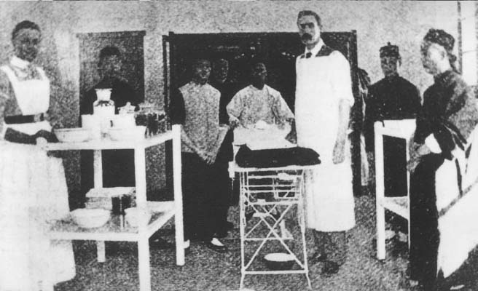
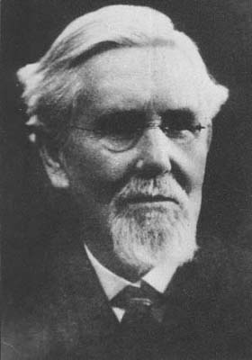
馬雅各醫生
隨著西方傳教士來臺，不僅帶來宗教信仰，還有西方的醫學。馬雅各醫生於1868年創設舊樓醫館，1874年新樓醫院成立。下圖是其子馬雅各二世於新樓醫院之情形。 圖片：太平境馬雅各紀念教會網站

Slide 18
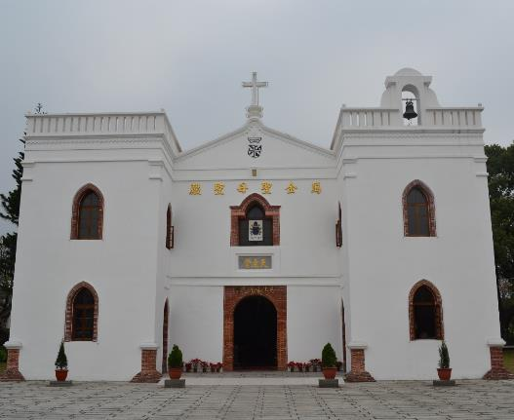
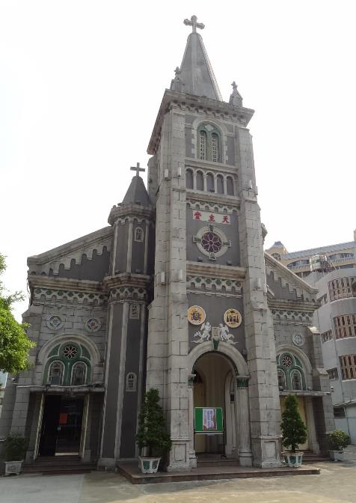
高雄玫瑰聖母堂（左圖）
屏東萬金聖母殿（右圖）
都是這個時期的史蹟-作者

Slide 19
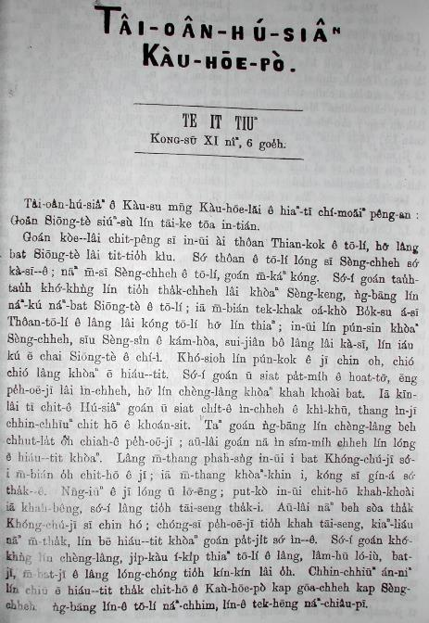
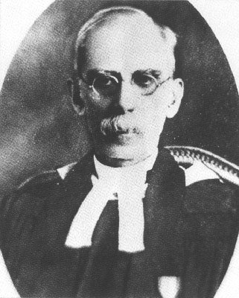
巴克禮牧師
左圖-《臺灣府城教會報》，維基。
右圖-太平境馬雅各紀念教會網站

Slide 20
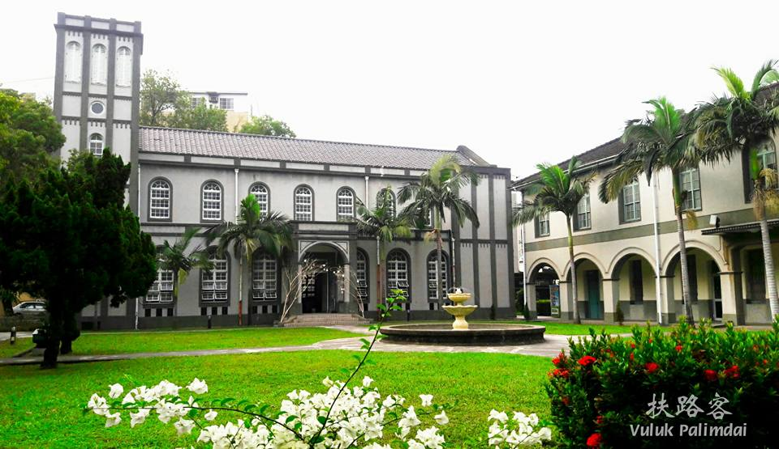
為了培育傳教人才，在1876年巴克禮創辦臺南神學院。但是學校的教學內容不限神學，也教授物理、化學等西式新課程，對臺灣教育現代化助益不小。 圖-臺南神學院網頁

Slide 21
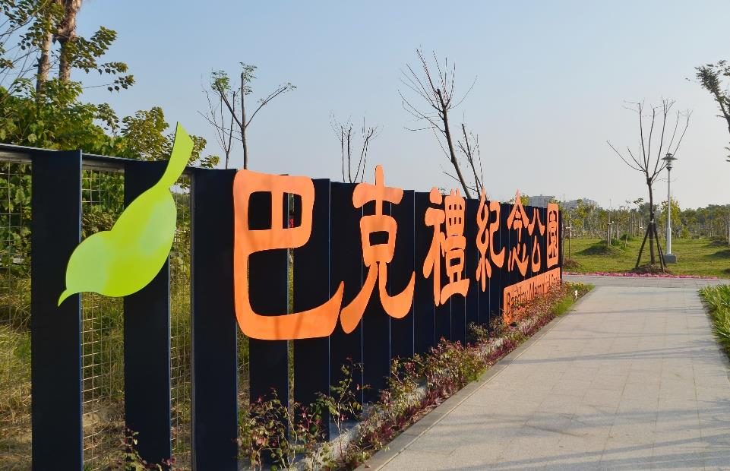
巴克禮在臺灣傳教60年，對於臺灣貢獻頗多，為了感念巴克禮，臺南市設立巴克禮紀念公園。圖-維基

Slide 22
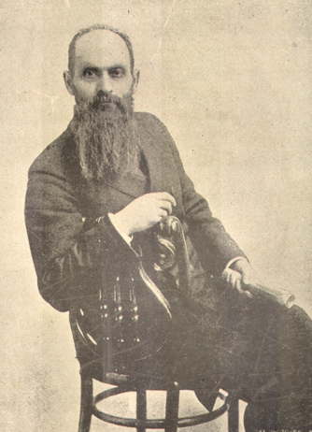
【馬偕牧師在臺傳教大事記】1872～1901年在北部傳教
向牧童學臺語
利用醫療傳教：
馬偕的白藥水(奎寧)、拔牙
1878 與張聰明結婚
滬尾醫館滬尾偕醫館（1882）
□1882 設立理學堂大書院
1901 因喉癌病逝，葬於臺灣
馬偕醫院—紀念馬偕
噶瑪蘭族的「偕」姓
馬偕牧師
圖-淡水教會

Slide 23
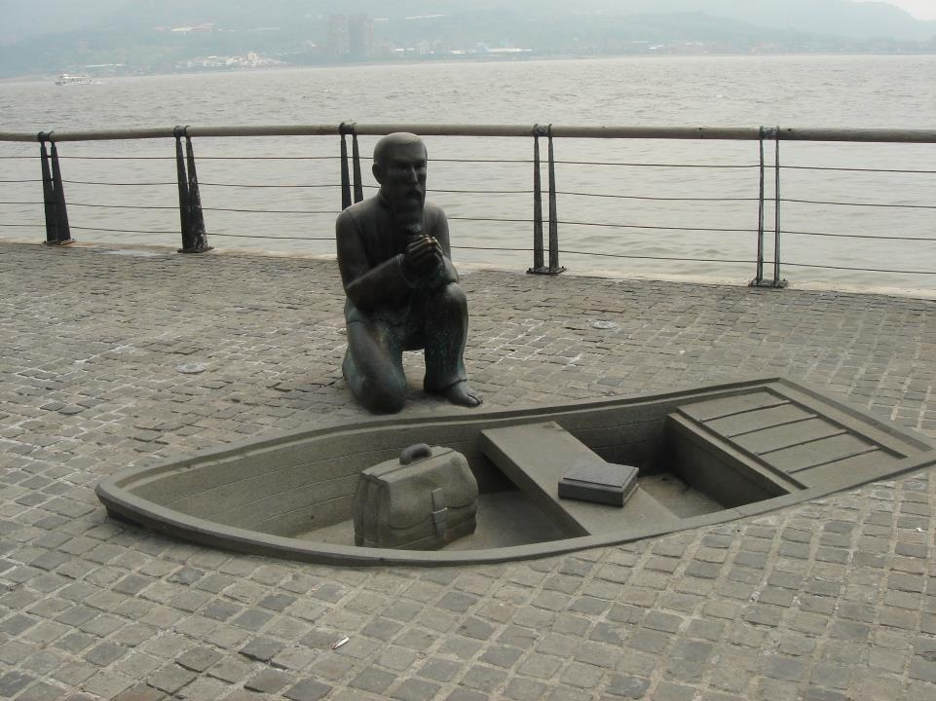
1872.3.9馬偕一行人從打狗出發，搭乘海龍號到達淡水：約下午三點，船進淡水港靠泊，我心激動，立刻明白這裏就是在等待我來到的地方，在這之前從未有人在此宣教。

Slide 24
中國視外國人為低等、未開化之民族，加上語言障礙、清末外國勢力的逼迫，以及基督教義中禁止偶像崇拜的規定，都讓基督教較不易傳播！當時，屏東內埔鄉杜君英庄的鄉民就曾經把【基督教】稱作⇨ ？
雞啄教
《馬偕日記》
每一次我們走在街上，經常遭遇到惡毒、苛薄的訕笑、辱罵；大人、兒童跟蹤、尖聲呼嘯，向我們投擲果皮、污泥、臭蛋。
⇨為減少排斥，利用醫療進行傳教！

Slide 25
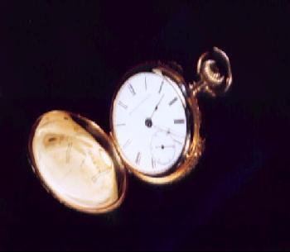
馬偕一開始要學習講臺語，由於受到士紳的排斥，他先是跟他的僕人學習，模仿他的聲音，但是他的僕人受不了而逃離了；於是馬偕利用懷表和牧童建立起關係，轉向牧童學習。
五個月後，馬偕便能用臺語傳教。
《數位典藏與數位學習聯合目錄》。http://catalog.digitalarchives.tw/item/00/08/35/5c.html（2015/01/12瀏覽）。

Slide 26
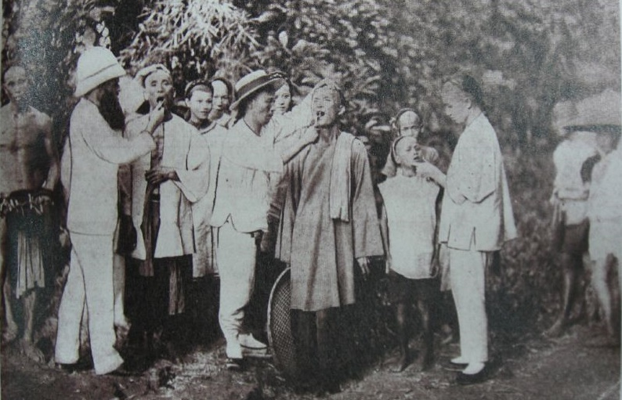
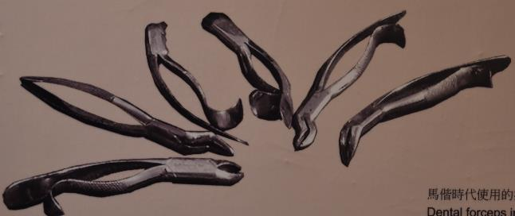
馬偕利用拔牙機會傳福音，據1893出版馬偕所著《臺灣遙寄》，他已為人拔除21000多顆牙的紀錄。
馬偕的拔牙工具

Slide 27
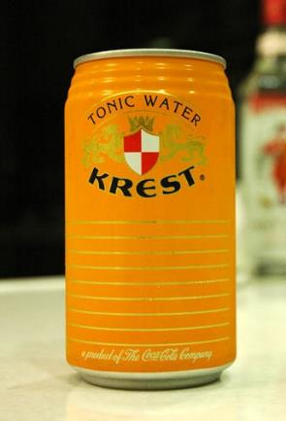
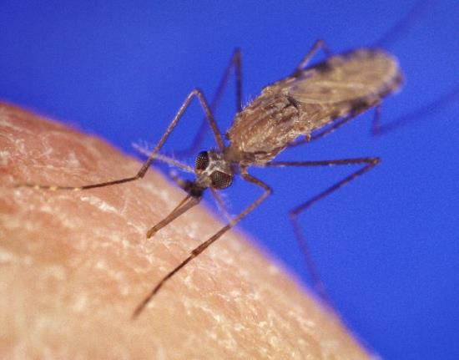
瘧疾屬於熱帶行傳染病，早期臺灣常為此病所苦，包含馬偕自己也曾在1872年剛到淡水不久，就染上此病。瘧疾可以靠奎寧治療。馬偕當時常帶奎寧藥水治病，被稱之為「馬偕的白藥水」。左圖為通寧水，以奎寧為香料製成，右圖則是傳播的病媒蚊—甘比亞虐蚊。圖片皆來自維基百科。

Slide 28
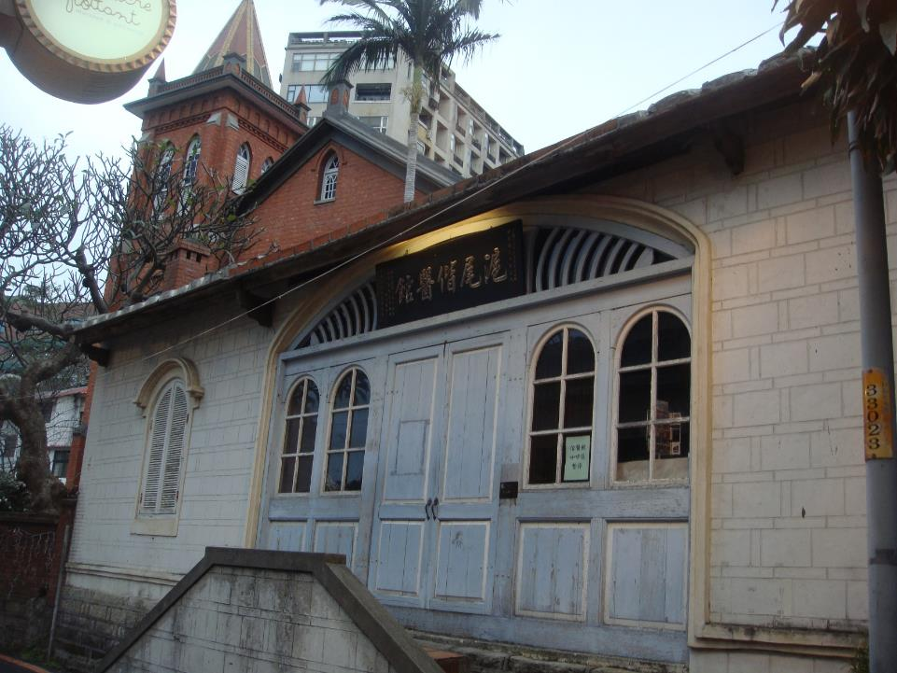
1880美國底特律婦人，為紀念其夫馬偕船長，捐助3000美元，馬偕以其中2500元於1882年興建滬尾偕醫館。 圖-作者攝

Slide 29
西方教育隨著傳教士帶入臺灣，他們所教授的不僅是神學，還包括物理、生物、地理、數學等西方現代教育。圖為馬偕早期在樹下為學生上課的情形。 圖-淡水教會提供

Slide 30
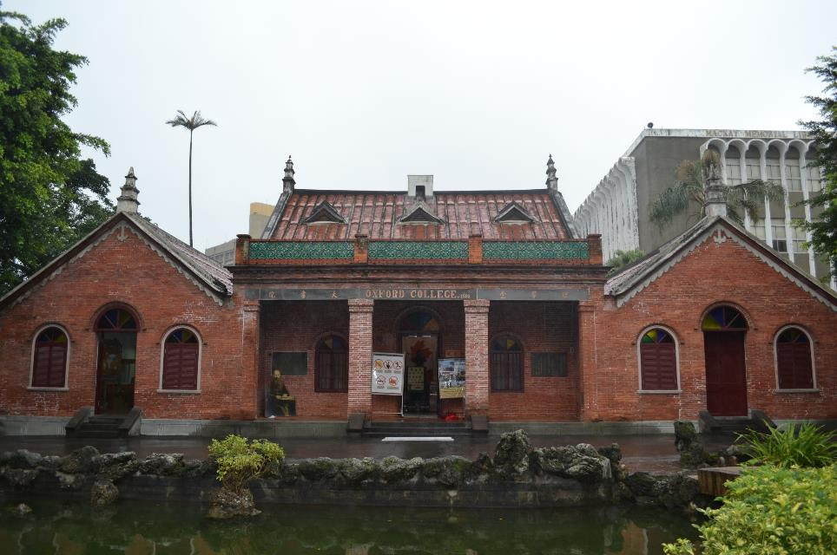
1881年11月，馬偕牧師從加拿大休假返臺，在歡迎會中，鄉民將所募得的6215元美金贈與馬偕，做為建築神學校基金。後來馬偕於1882年以此籌建新式學校，為紀念牛津鎮民眾，遂以小鎮名為「牛津學堂」，即理學堂大書院。 圖-作者

Slide 31
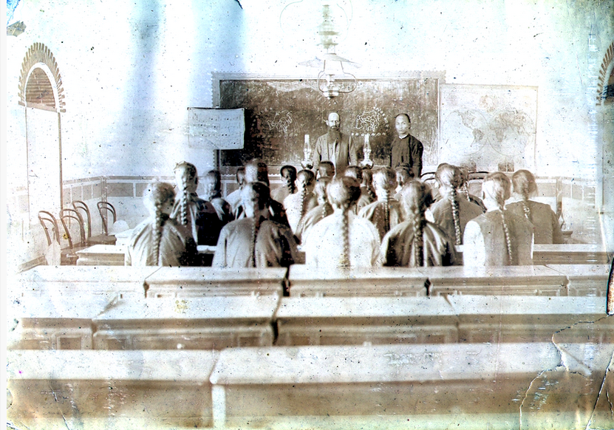
馬偕牧師在牛津學堂內授地球科學情形。圖-淡水教會

Slide 32
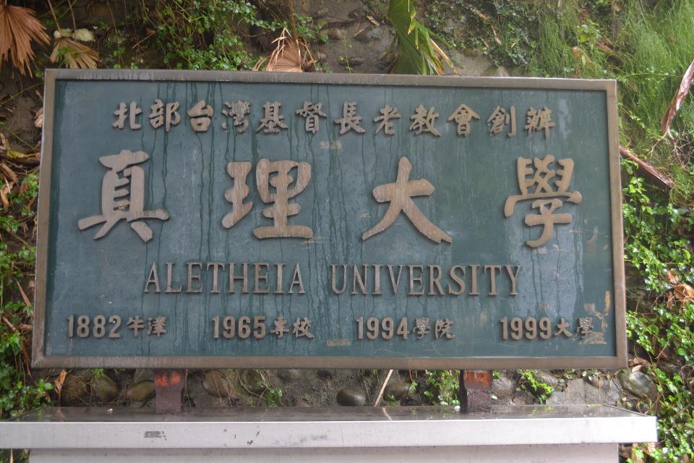
理學堂大書院位在真理大學（昔日淡水工商管理學院）校園之內。原牛津學堂後改名為臺灣神學院。 作者攝

Slide 33
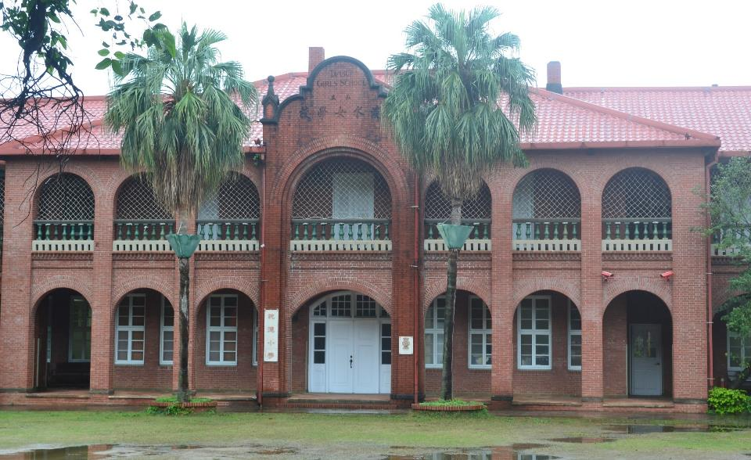
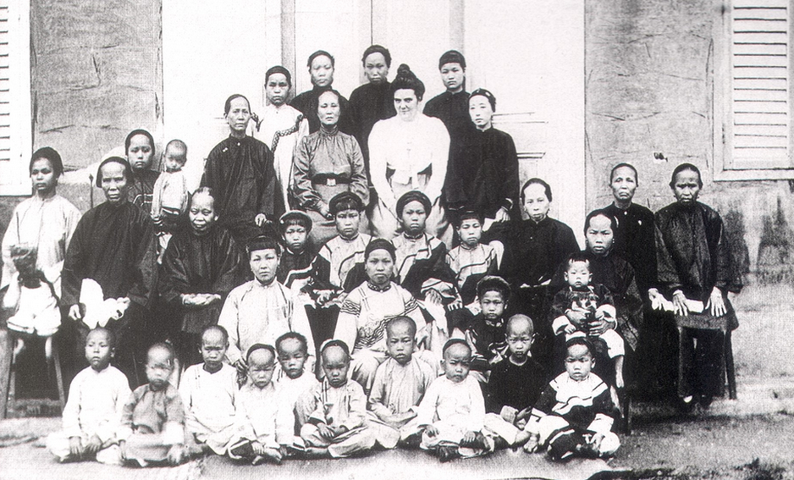
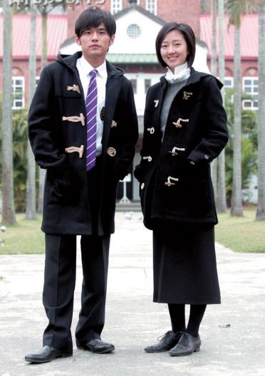
周杰倫電影《不能說的祕密》就是在淡江中學（偕睿廉創立）中拍攝～
通過傳道及教育可提高婦女地位，打破封建的束縛，為此，1884年馬偕牧師創辦全臺第一所女子學校「淡水女學堂」，雖開學僅45名噶瑪蘭女子就學，但已開時代先河。 底圖-淡水教會提供 上圖-作者

Slide 34
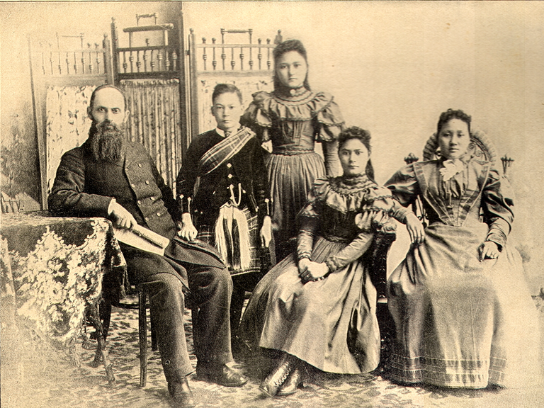
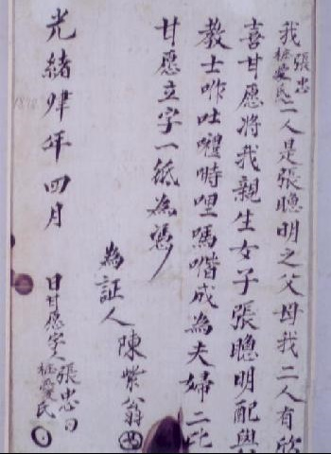
1878年5月27日馬偕與五股人張聰明完成終身大事。
圖為馬偕牧師全家福-淡水教會提供
《數位典藏與數位學習聯合目錄》http://catalog.digitalarchives.tw/item/00/08/35/5c.html

Slide 35
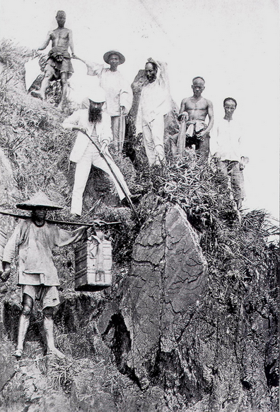
馬偕把一生都奉獻在臺灣，影響臺灣深遠，他曾遠至宜蘭傳教（本圖馬偕過三貂角至宜蘭傳教）甚至噶瑪蘭族有以「偕」為姓的呢！
在臺生活二十餘年，一生認同這片土地，曾說為了臺灣人「我不止一千次，情願犧牲我的生命」。1901年因喉癌病逝，歸宿在他摯愛的鄉土。

Slide 36
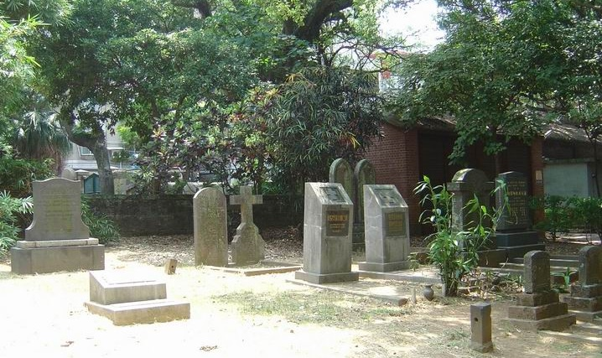
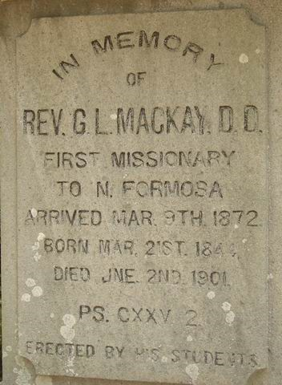
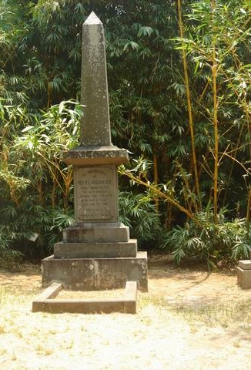
馬偕死後葬於今日淡江中學內，他的遺言中希望能葬在所愛臺灣的土地，要求不要葬在外僑墓區（我不是『外僑』，我是臺灣人），可說是真正的「愛臺灣」。
1900.08.15《馬偕日記》：
我講話失去聲量，我在黑板上寫字給學生們抄，每天仍為學生上課。

Slide 37
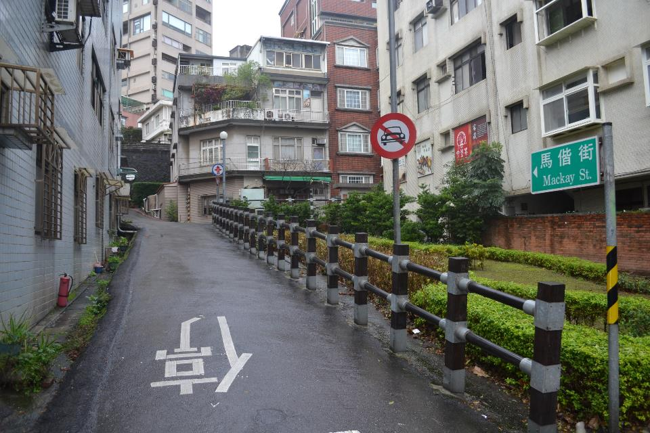
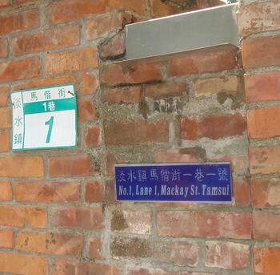
淡水區以馬偕為名的紀念街道。除此之外，還有馬偕醫院也是紀念他一生令人感佩的事蹟與醫療事業。 底圖-作者

Slide 38
最後的住家 馬偕
我全心所疼惜的臺灣啊！ 我的青春攏總獻給你。我全心所疼惜的臺灣啊！ 我一生的歡喜攏在此。
我在雲霧中看見山嶺，從雲中隙孔觀望全地，
波瀾大海遙遠的對岸，我意愛在此眺望無息。
我心未可割離的臺灣啊！ 我的人生攏總獻給你。我心未可割離的臺灣啊！ 我一生的快樂攏在此。
盼望我人生的續尾站，在大湧拍岸的響聲中，
在竹林搖動的蔭影裡，找到一生最後的住家。
圖：維基

Slide 39
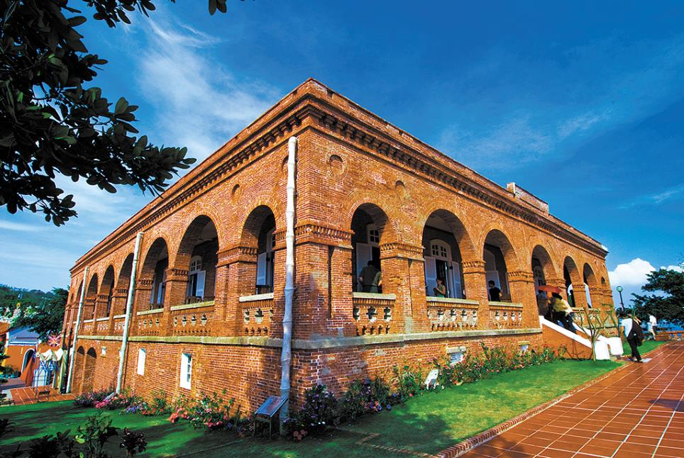
The End
翰林出版社
備註：為方便家長與同學謄寫筆記。從下一頁起，即為本單元要抄
寫的筆記內容唷！

Slide 40
1～1 清末現代化的開端

Slide 41
一、開港通商
（一）背景
臺灣位西太平洋交通要樞
經濟利益：茶、糖、樟腦
（二）開放港口通商
1860年代 雞籠、滬尾、安平、打狗
(基隆) (淡水) (臺南) (高雄)
外國設：a.洋行(德記洋行、東興洋行)
b.領事館(英國紅毛城、打狗領事館)
戰爭
【註】：「領事館」是代表政府派駐到別的國家，處理外交事務的機構，也有同時兼作「領事」的住所。

Slide 42
二、貿易發展
出口 | 1、茶、糖、樟腦 2、臺灣經濟重心轉移至北部
進口 | 1、鴉片（近60％）、食品、紡織品 2、鴉片經濟^{x}、健康^{x}

Slide 43
三、西方人士在臺灣
1、陶德（臺灣烏龍茶之父）：引進新茶苗，外銷英、美
2、斯文豪：生物調查（藍腹鷴、斯文豪氏赤蛙）
3、加拿大-馬偕
傳教（基督教長老會）⇨北臺灣、拔牙
滬尾偕醫館：最早新式醫院
理學堂大書院＝牛津學堂（臺灣神學院）
淡水女學堂：第一所女子學校（淡江中學）
4、巴克禮
傳教（基督教長老會） ⇨南臺灣
《臺灣府城教會報》：臺灣最早刊物1885～至今
臺南神學院
閩南語版聖經

